Slide 1
Ise- ja koostoimimise mõistlik tasakaal
vaimse heaolu loomisel kogukonnas
Merike Sisask
Sotsiaaltervishoiu professor
Tallinna Ülikool, Ühiskonnateaduste instituut
Eesti inimarengu aruande 2023 „Vaimne tervis ja heaolu“ peatoimetaja

Slide 2
Meil kõigil on vaimne tervis?
Iga päev. Igal pool.
Me märkame seda alles siis, kui see hakkab lonkama.
Me räägime vaimsest tervisest nii, nagu see oleks inimese isiklik projekt.
Aga mis siis, kui king pigistab?
Kas inimene peab õppima pigistava kingaga paremini kõndima – või peaks hoopis kingaga midagi ette võtma? Ja kes?

Slide 3
Vaimne tervis = heaolu seisund?
Vaimne tervis EI OLE seisund – see on pidev kohanemine.
Keskkonna, suhete, elumuutuste ja kriisidega.
Kui räägime vaimsest tervisest ainult teenuste keeles, räägime sellest, kuidas katkist asja parandada – mitte sellest, kuidas king parajaks ja mugavaks teha.
Kriisiajastul sõltub ühiskonna toimimine inimeste vaimsest heaolust ning ise- ja koostoimimise võimest.

Slide 4
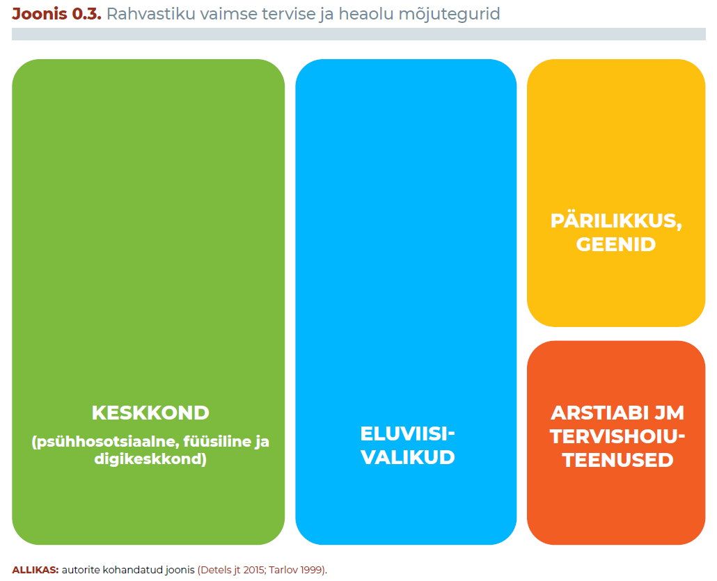
Millest sõltub vaimne tervis?

Slide 5
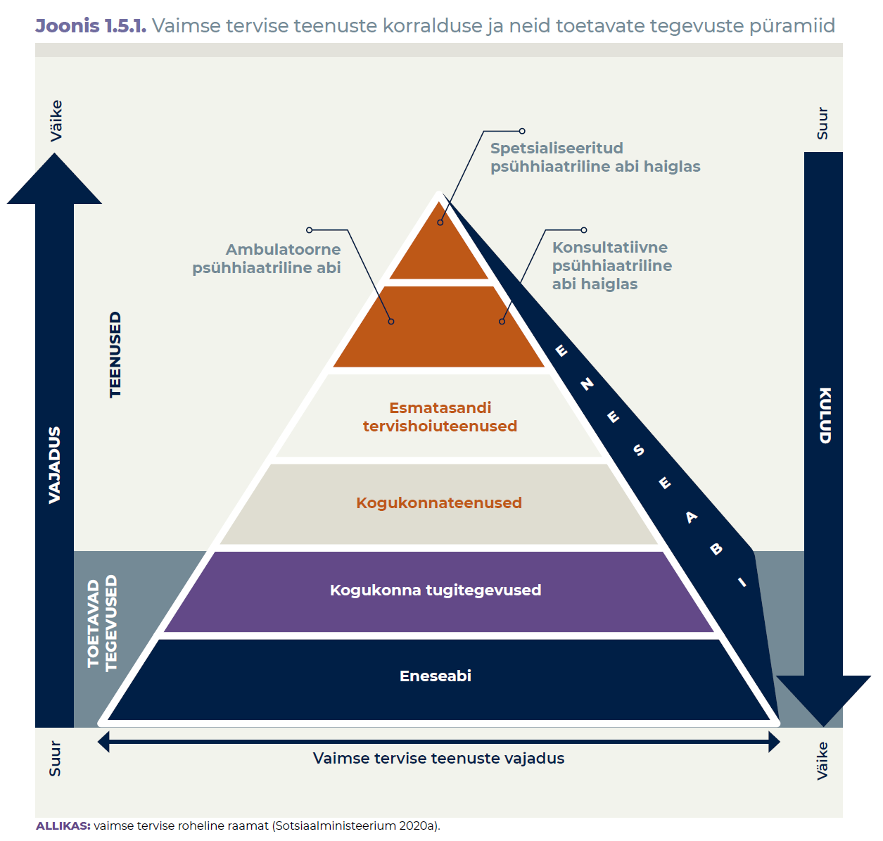
Püramiid või liivakell?

Slide 6
Kaks telge – kus on tasakaal?
TERVISE- JA ENNETUSKESKNE varajane märkamine ja edendus
Igaüks hoiab end ise
eneseabi ja ennetus on olemas, kogukond mitte – inimene jääb üksi
Vaimset heaolu loov kogukond
märkamine, kuuluvus ja eneseabi tugevdavad üksteist
ISE-TOIMIMINE
igaüks enda eest
KOOS-TOIMIMINE
toetusvõrgustikud
MÕISTLIK TASAKAAL
Abi alles siis, kui on juba häire
igaüks ise, kuni enam ei jaksa – siis psühhiaatri järjekord
Kogukond toetab, süsteem ravib
tugi on olemas, aga sekkutakse alles tagajärgedega tegelemiseks
HAIGUSE- JA RAVIKESKNE tegelemine tagajärgedega

Slide 7
Kelle vastutus?
Solidaarsus vaimses tervises: individuaalne kogemus, kollektiivne vastutus.
Vaimne tervis tekib ja areneb peres, koolis, töökohal, kogukonnas – koos toimides.
Püramiidi kaks keskmist kihti:
  Kogukonnateenused – formaalsed vaimse tervise teenused: nõustamine, tugirühmad, lühiteraapia.
  Kogukonna tugitegevused – mitteformaalsed, ei ole loodud vaimse tervise pärast, aga hoiavad seda: treeningurühmad, kogukonnakohvikud, külaseltsid, põlvkondadeülene tegevus.
Tegelik muutus sünnib seal, kus inimesed tunnevad vastutust ka teiste heaolu eest.

Slide 8
Omavalitsus on igapäevaelu ökosüsteem
KOKS: ülesanne pole ainult teenuseid korraldada, vaid kujundada keskkond, kus inimesed saavad üksteist märgata ja toetada.
Vaimse tervise roheline raamat: kogukondliku vaimse tervise kõige olulisem osaline on kohalik omavalitsus.
Probleem ei ole enamasti teenuste ja tugitegevuste nappus, vaid sidustamatus.
Kool, lasteaed, perearst, lastekaitse, noortekeskus, spordiklubi, korteriühistu, külaselts – toimivad, aga eraldi.
Toimiv ennetus on alati valdkondadeülene. Omavalitsus on tasand, kus eri valdkonnad saab koos toimima panna.

Slide 9
Mida sellest kaasa võtta?
1. Märka.
Mitte kõik, mis lonkab, ei ole katki.
Mõõtke kuuluvust ja üksildust, mitte ainult diagnoose. Üksildus on terviserisk, mitte iseloomuomadus.
2. Hooli.
Teenuseid saab tellida. Hoolimist ei saa.
Tugiisikud, kogukonnakohvikud, madala künnise tegevused – püramiidi keskmine kiht tehakse paksemaks siin, mitte Toompeal.
3. Loo keskkond.
Vaimne tervis ei sünni kabinetis ega kampaania korras.
See sünnib Maardus, Sakus, Viimsis, Raasikul – seal, kus inimesed elavad, töötavad, koolis käivad ja suhtlevad.

Slide 10
Merike Sisask, PhD
Sotsiaaltervishoiu professor
Tallinna Ülikool
Ühiskonnateaduste instituut (ÜTI)
+372 51 66 543
sisask.merike@gmail.com
www.tlu.ee
Eesti inimarengu aruanne 2023 „Vaimne tervis ja heaolu“
peatoimetaja 2023.inimareng.ee
Eesti heaoluteaduste tippkeskus EstWell
nõukogu liige estwell.ut.ee
TLÜ Elutee, heaolu ja avatud ühiskonna uuringute tippkeskus (TEHA)
nõukogu esimees tlu.ee/yti
Eesti-Rootsi vaimse tervise ja suitsidoloogia instituut (ERSI)
juhatuse liige suicidology.ee

